Slide 1
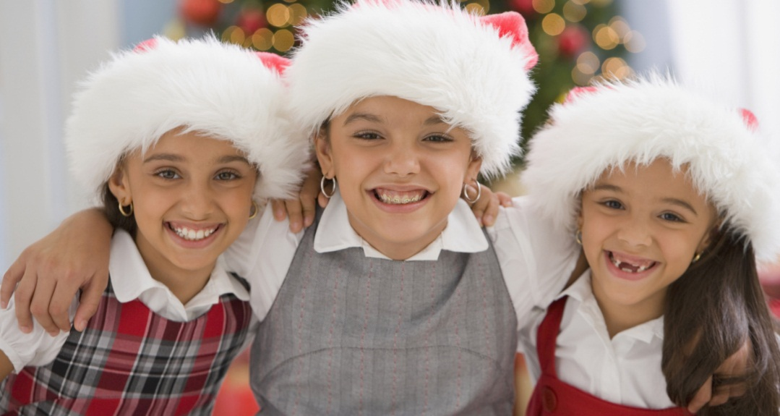
Vrolijk kerstfeest!
Vrolijk kerstfeest!
Notes:
Als u deze kaarten wilt wijzigen, vervangt u onze voorbeeldinhoud door uw eigen inhoud. Als u liever met een schone lei begint, drukt u op het tabblad Start op de knop Nieuwe dia om een nieuwe pagina in te voegen. Voer nu uw tekst en afbeeldingen in de lege tijdelijke aanduidingen in.

Slide 2
Fijne feestdagen
We wensen jou en je naasten prettige feestdagen en een gelukkig Nieuwjaar.
Familie Abercrombie
Fijne feestdagen
We wensen jou en je naasten prettige feestdagen en een gelukkig Nieuwjaar.
Familie Abercrombie
Notes:
Als u deze kaarten wilt wijzigen, vervangt u onze voorbeeldinhoud door uw eigen inhoud. Als u liever met een schone lei begint, drukt u op het tabblad Start op de knop Nieuwe dia om een nieuwe pagina in te voegen. Voer nu uw tekst en afbeeldingen in de lege tijdelijke aanduidingen in.

